Slide 1

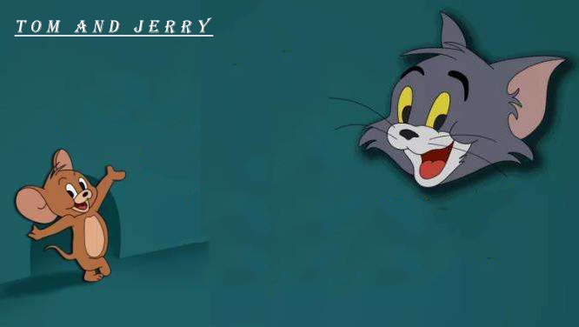
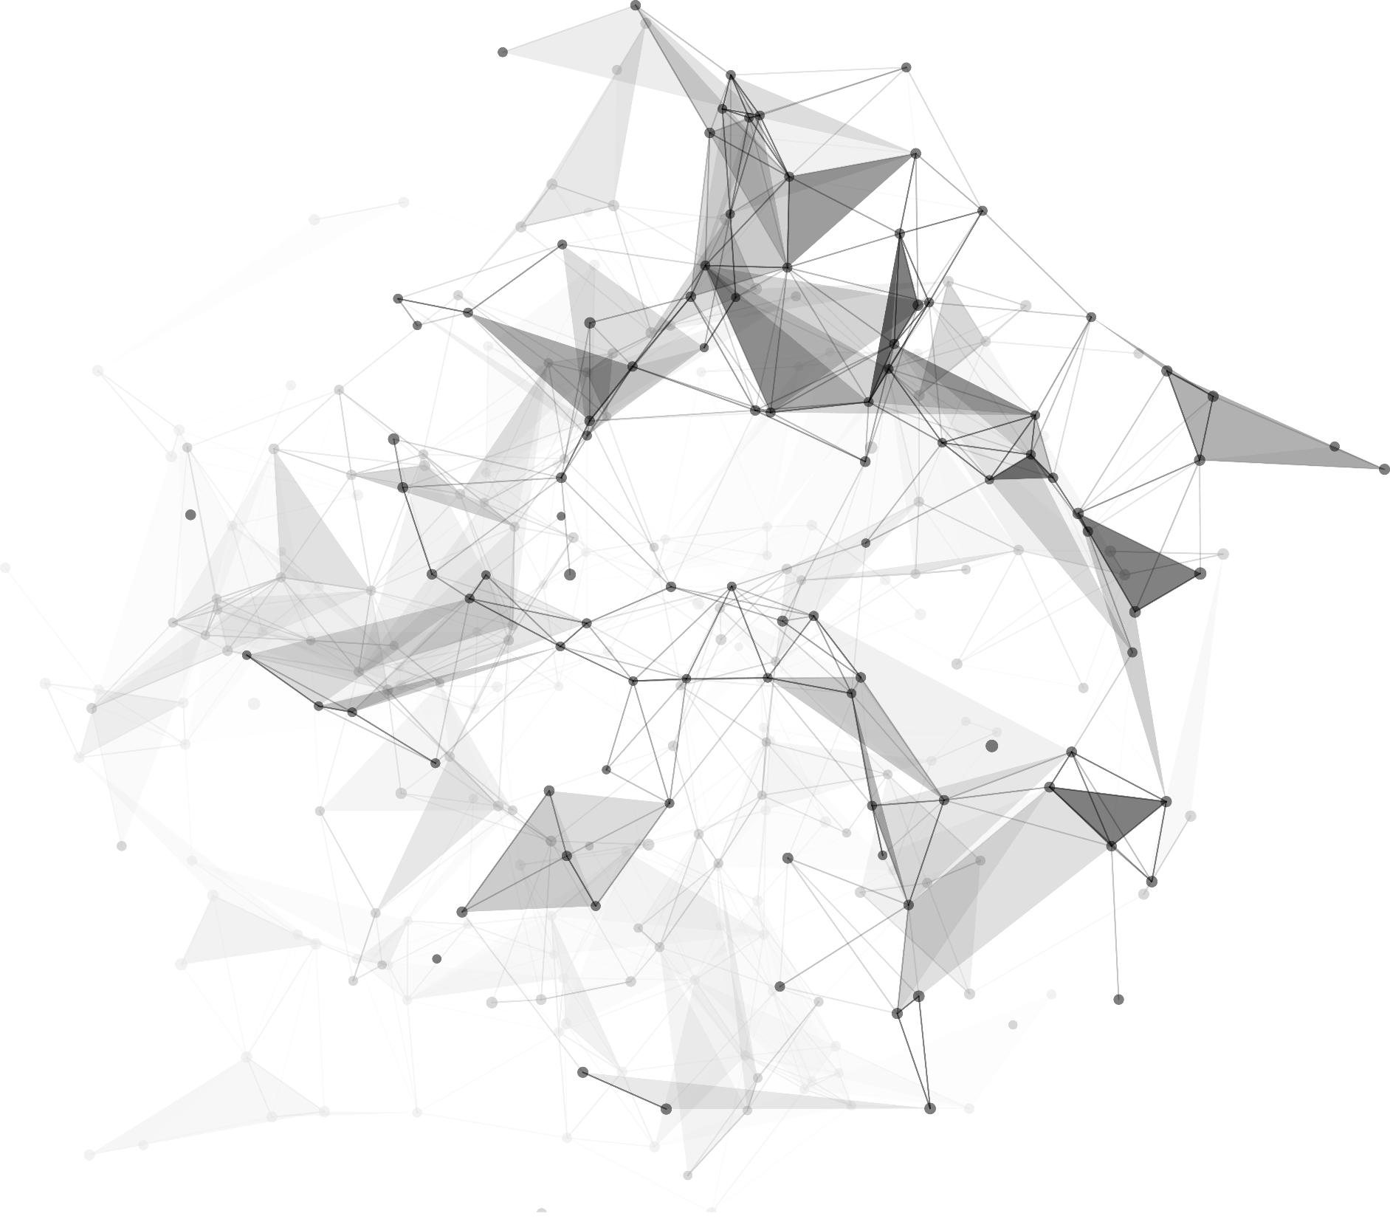
TomAndJerry
制作人：唐文斌、欧文健

Slide 2
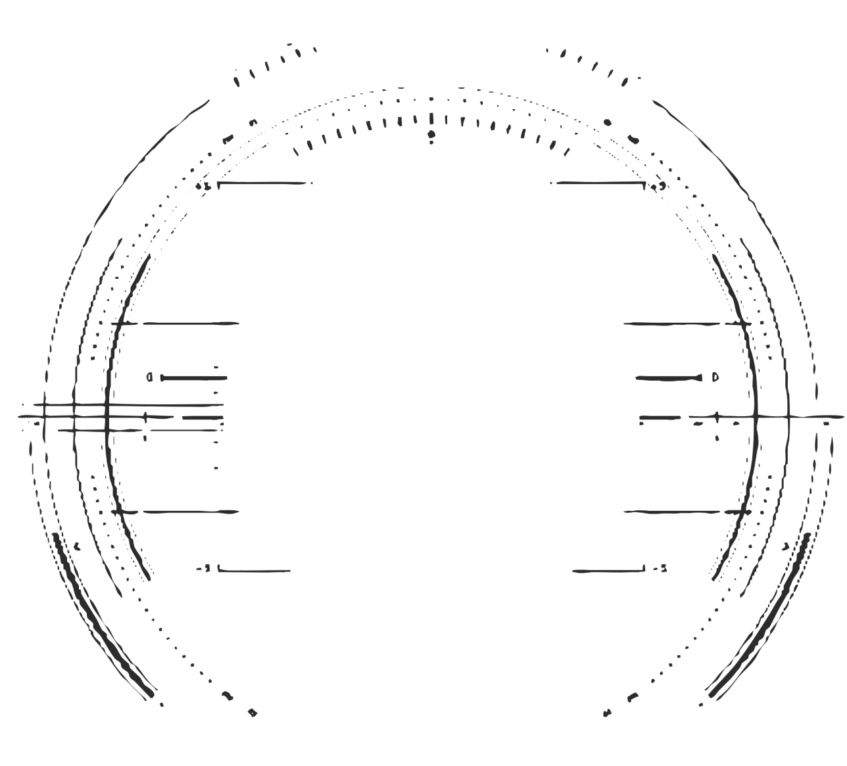
Part 1
吸引力和可用性

Slide 3
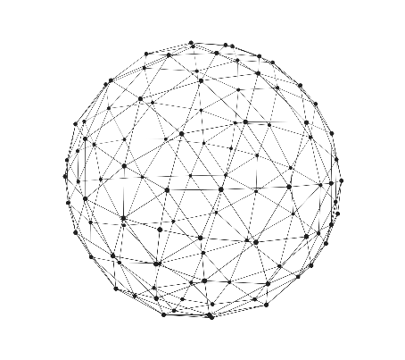
动画片的粉丝基础庞大
游戏画面精美
猫和老鼠
《猫和老鼠》1940年问世,90年代引进中国后成为了一部老少皆宜的动画片，给一代又一代不同年龄、不同国家的观众带来了无数欢乐。
游戏画面精美，操作容易，与动画片一样老少皆宜。

Slide 4
Part 2
工作量
技术难度

Slide 5
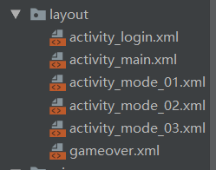
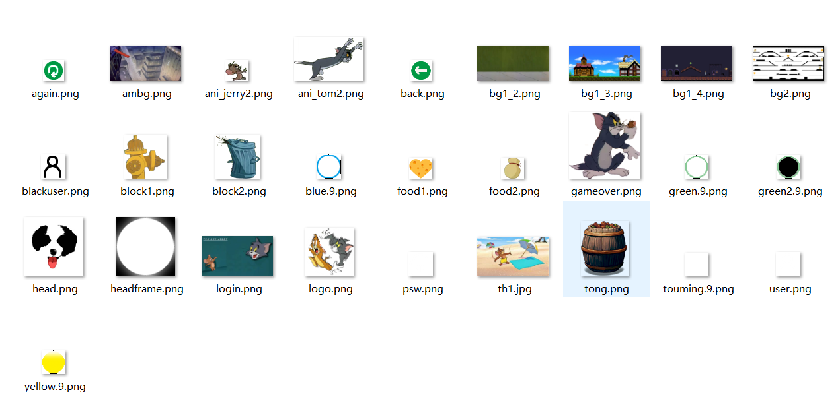
工作量
6个页面
28个图片素材

Slide 6
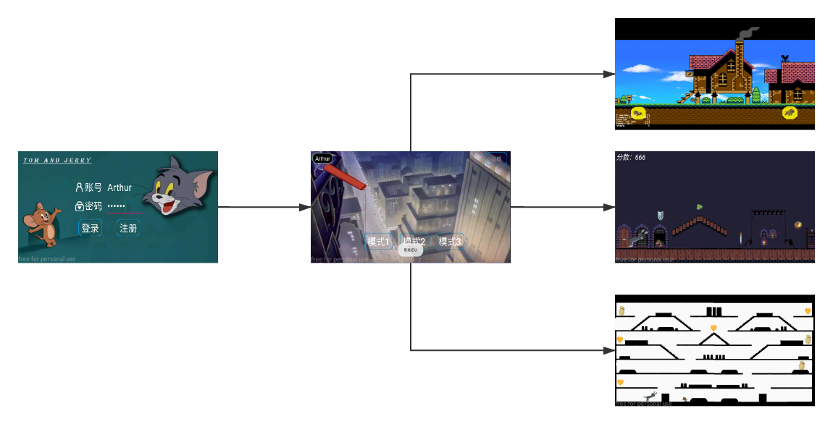
工作量
操作流程

Slide 7
相关技术简介
Tom And Jerry
开发工具：android studio cocos creater photoshop
开发语言：Java javascript
前端页面： EditText Button
数据库：andorid自带的sqlite数据库
其他：Toast Intent

Slide 8
Part 3
应用测试

Slide 9
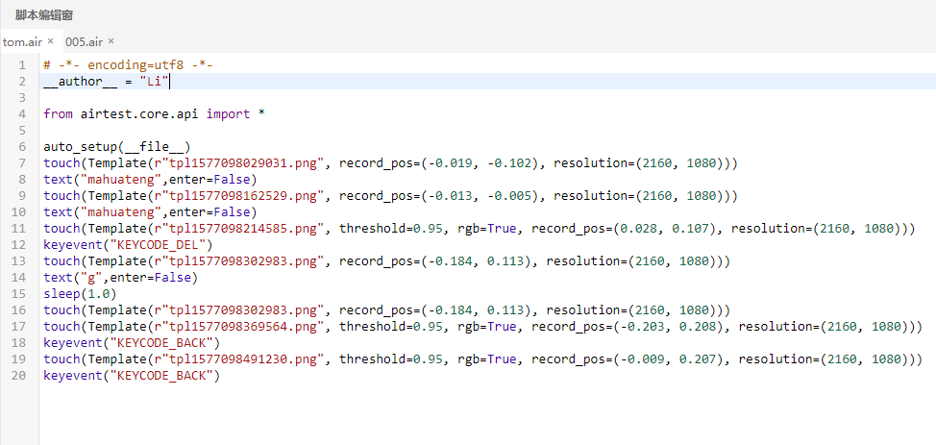
UI测试
采用了python里面的airtest库，进行ui测试。airtest是一个采用图像识别功能进行ai测试的库。
测试代码

Slide 10
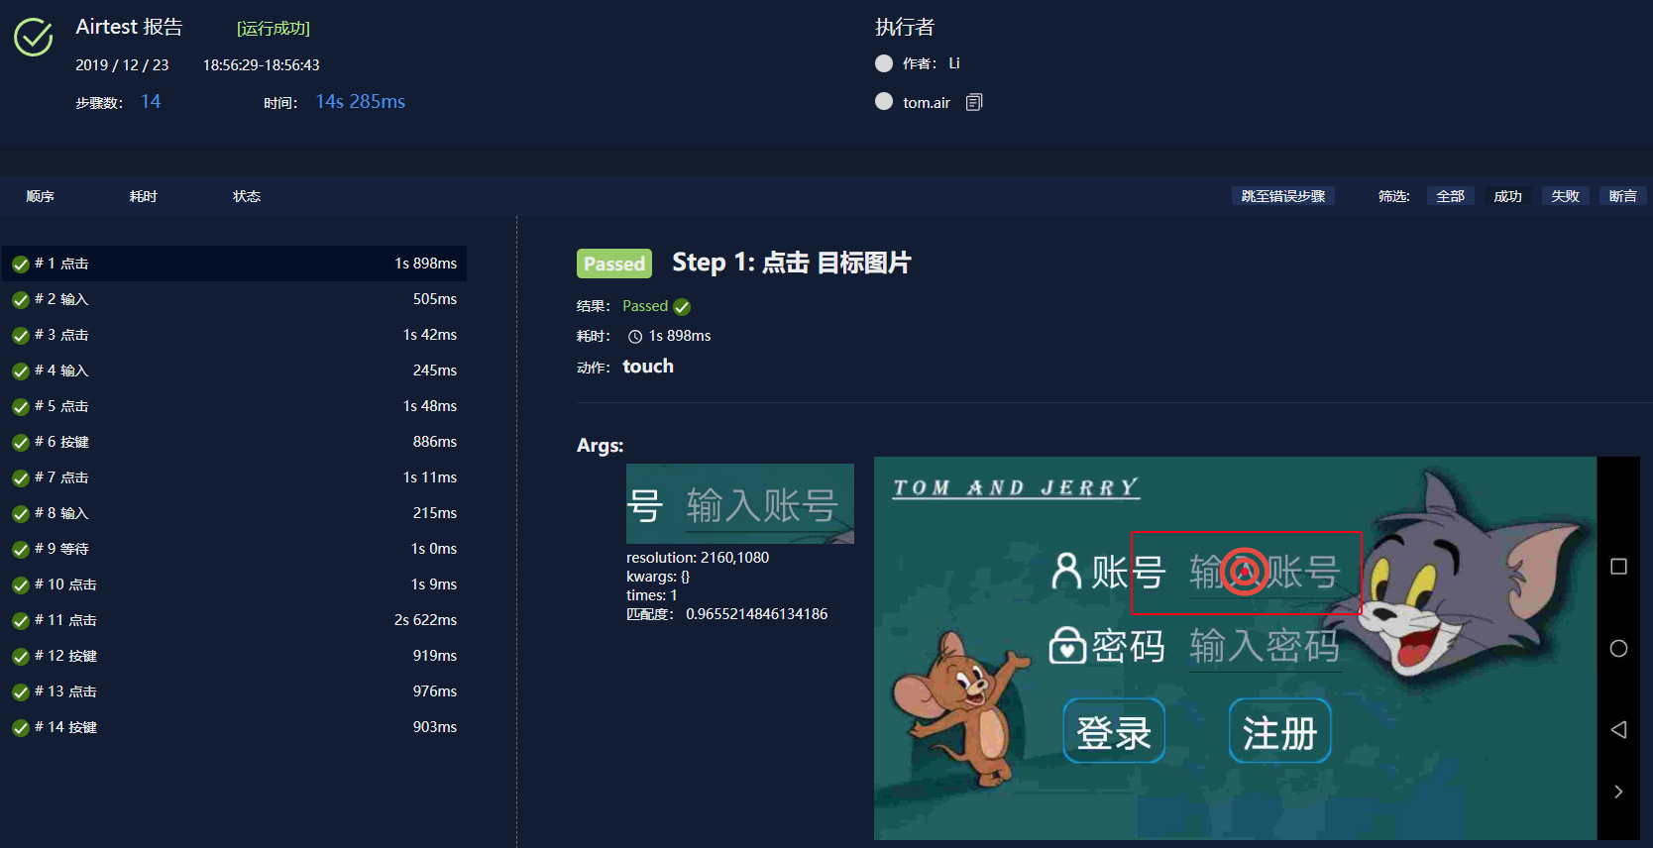
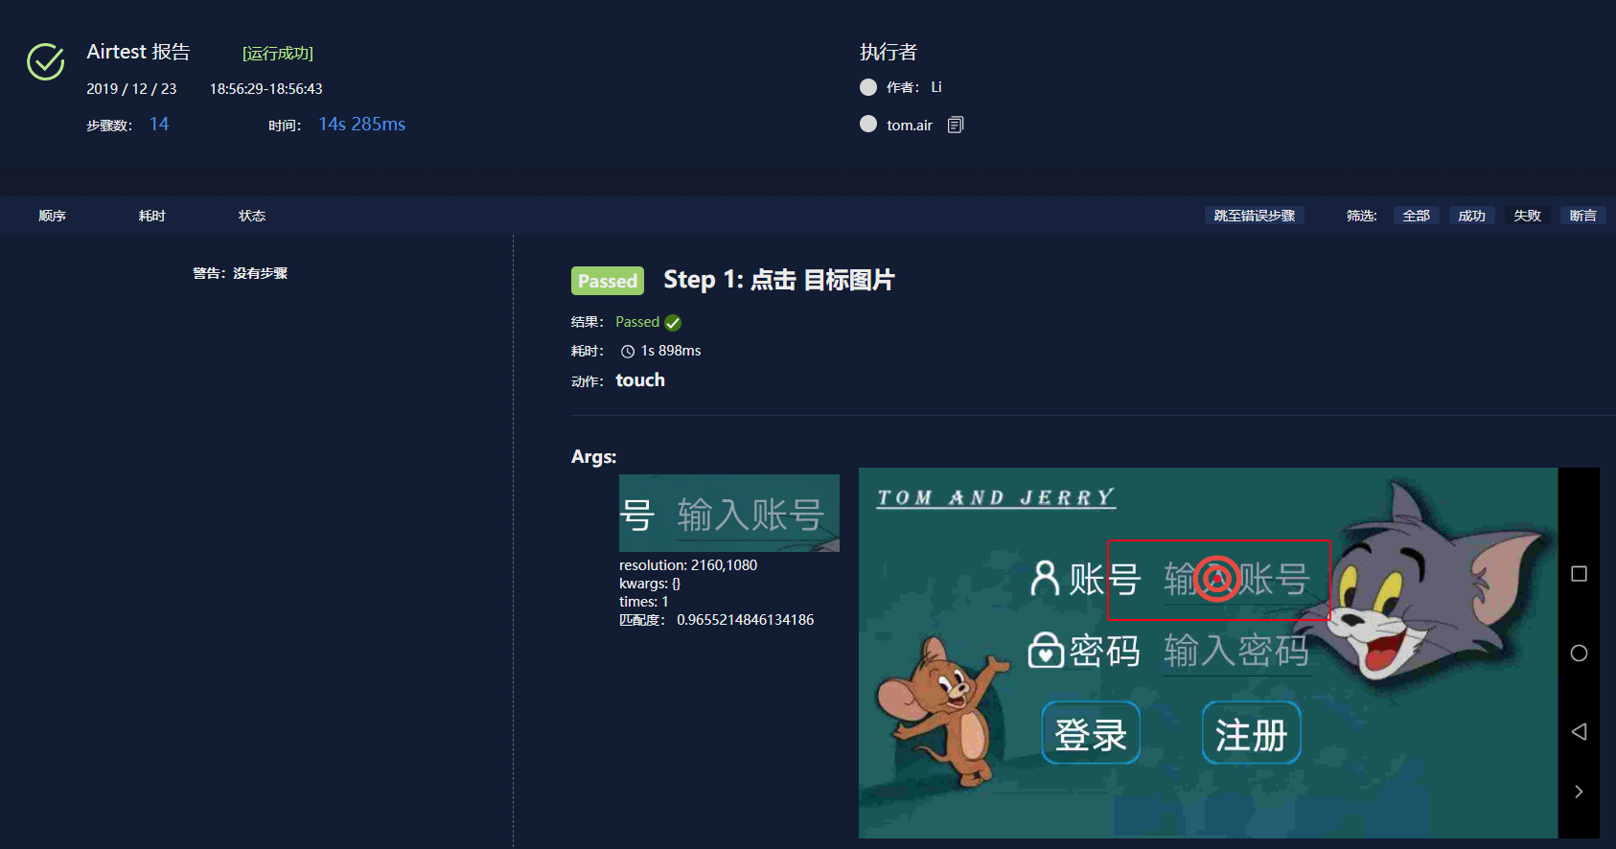
ui测试结果

Slide 11
Part 4
用户体验和改进

Slide 12
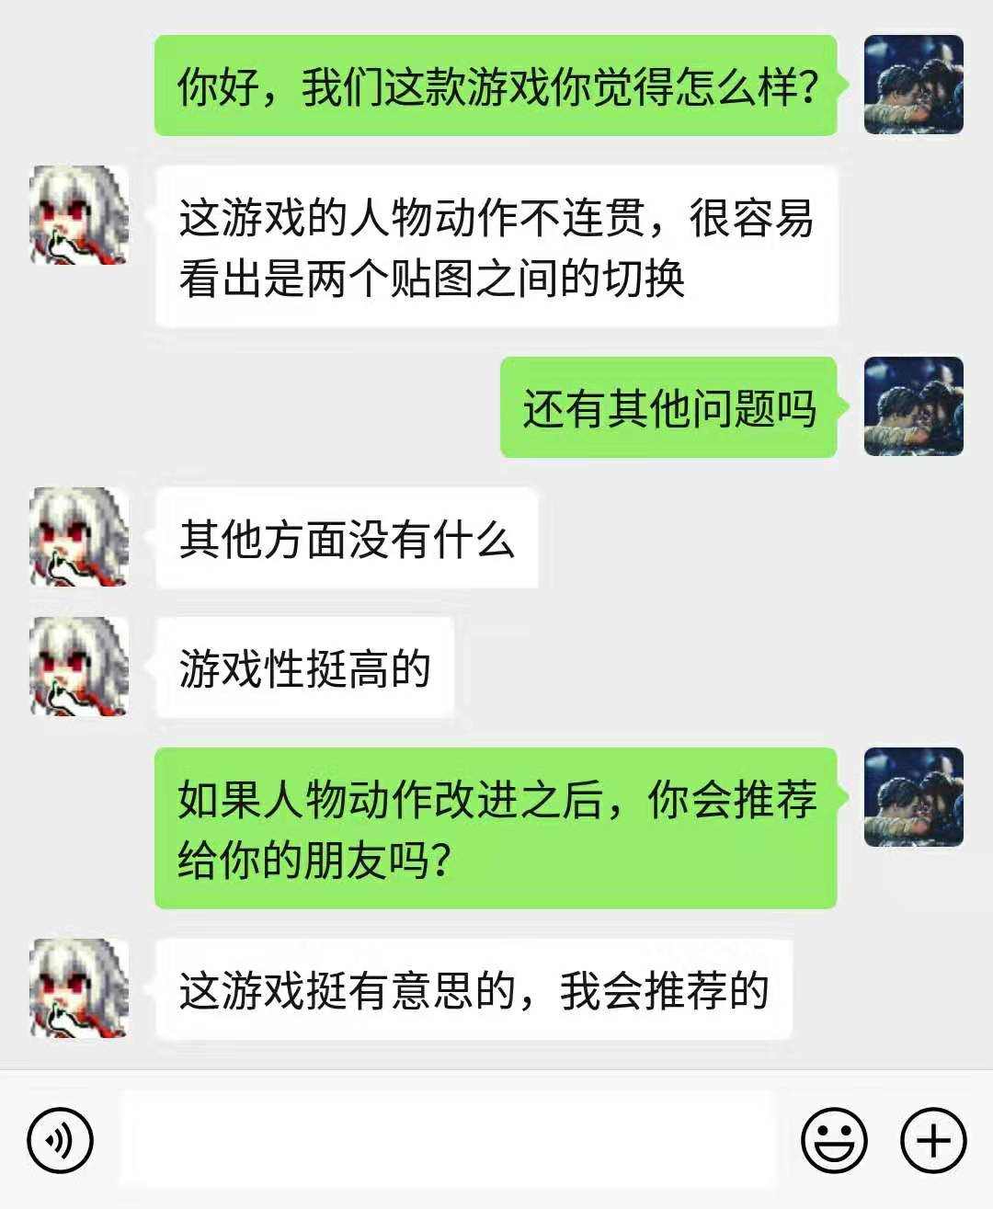
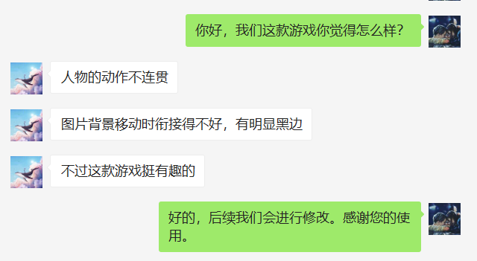
用户反馈
微信回访
反馈问题1：人物动作不连贯
解决方法1：通过录屏截取视频， 再逐帧截取人物动作
反馈问题2：图片背景衔接不好
解决方法2：将背景图片放入ps处理，使背景图片左端和右端无缝衔接

Slide 13
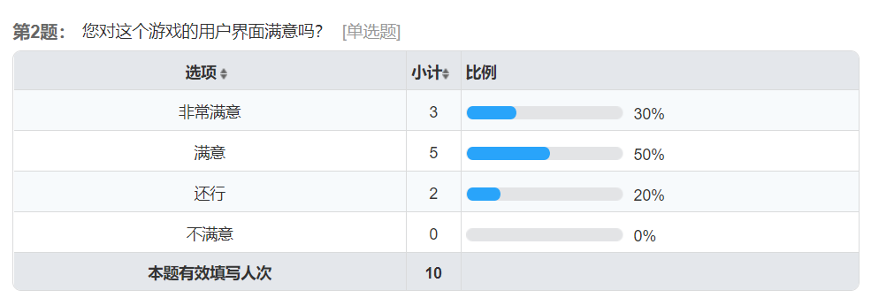
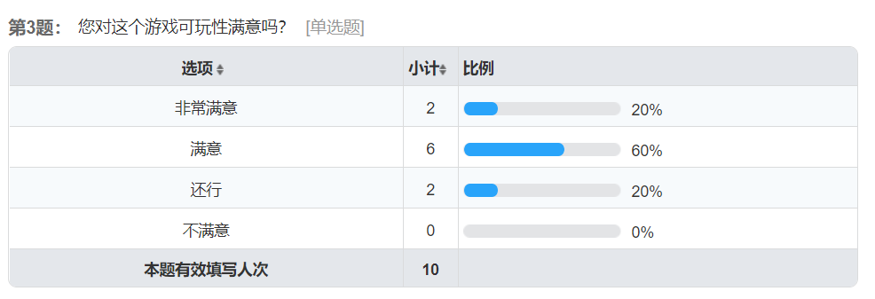
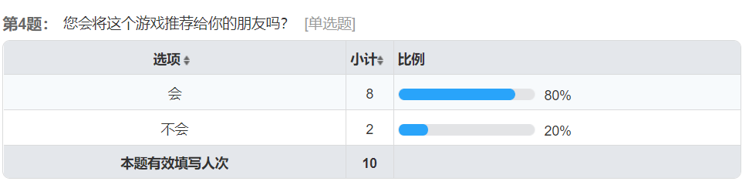
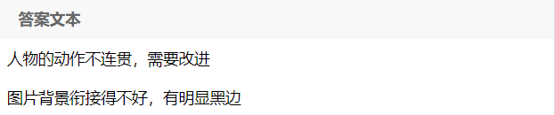
用户反馈

Slide 14
Part 5
团队分工

Slide 15
分工情况
唐文斌：主要方负责人物奔跑，跳跃等的实现，发放安装包，对用户反馈问题进行改进
欧文健：主要负责页面布局，图片元素获取，发放及回收问卷，ppt制作

Slide 16
Thanks!

